Slide 1









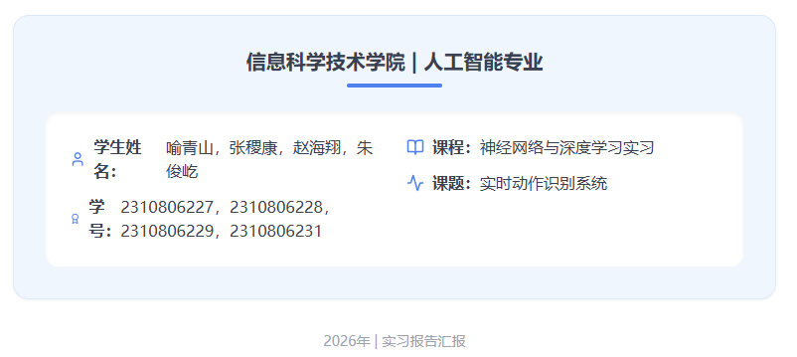

Slide 2







Slide 3








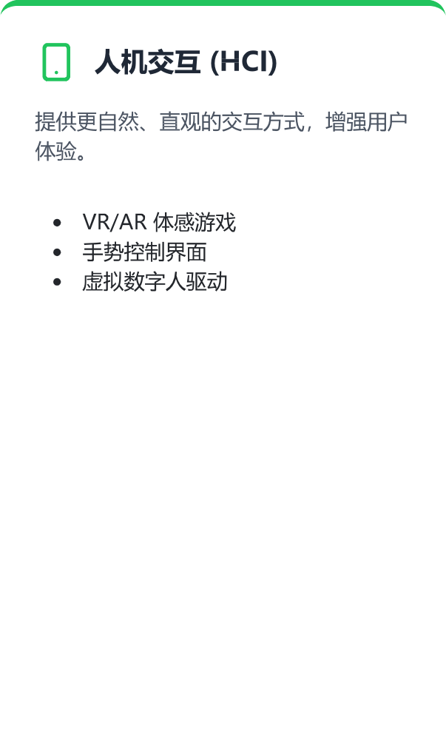

Slide 4






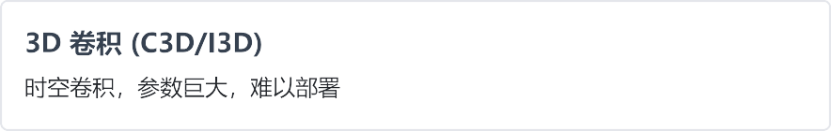





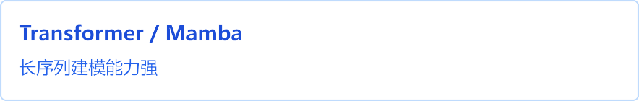

Slide 5








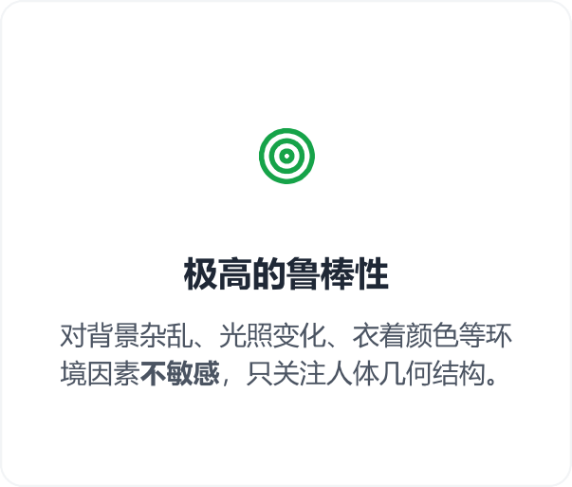
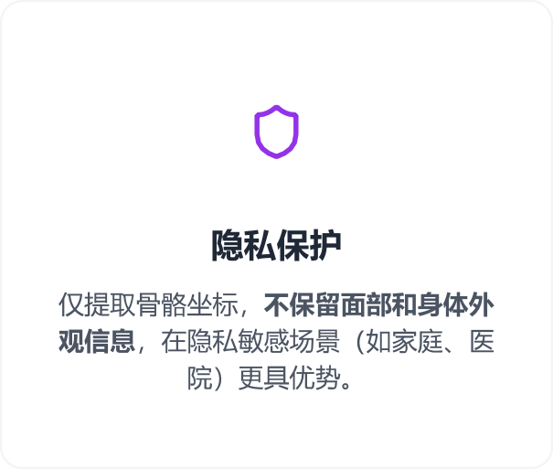

Slide 6



Slide 7

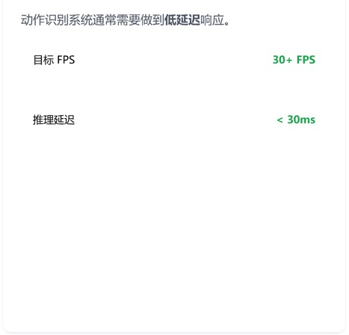
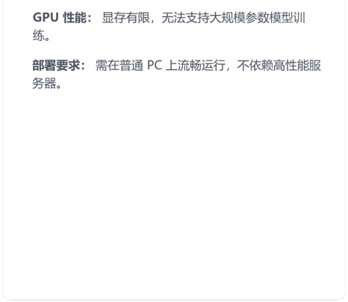

Slide 8





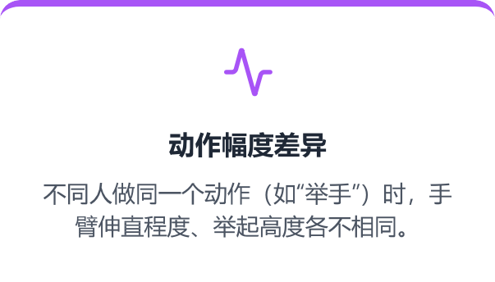
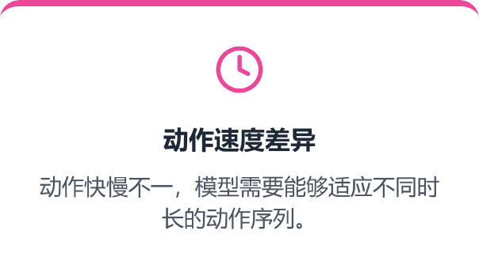


Slide 9

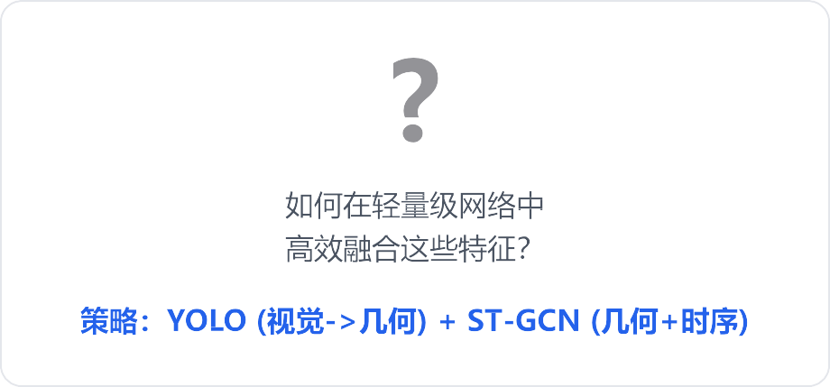





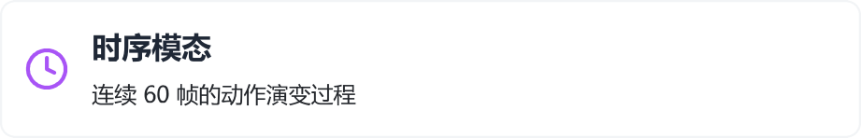

Slide 10








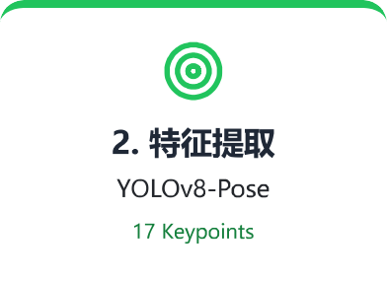
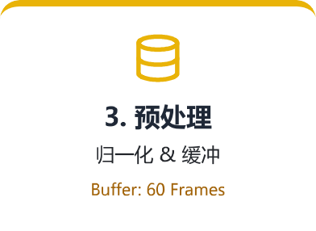







Slide 11




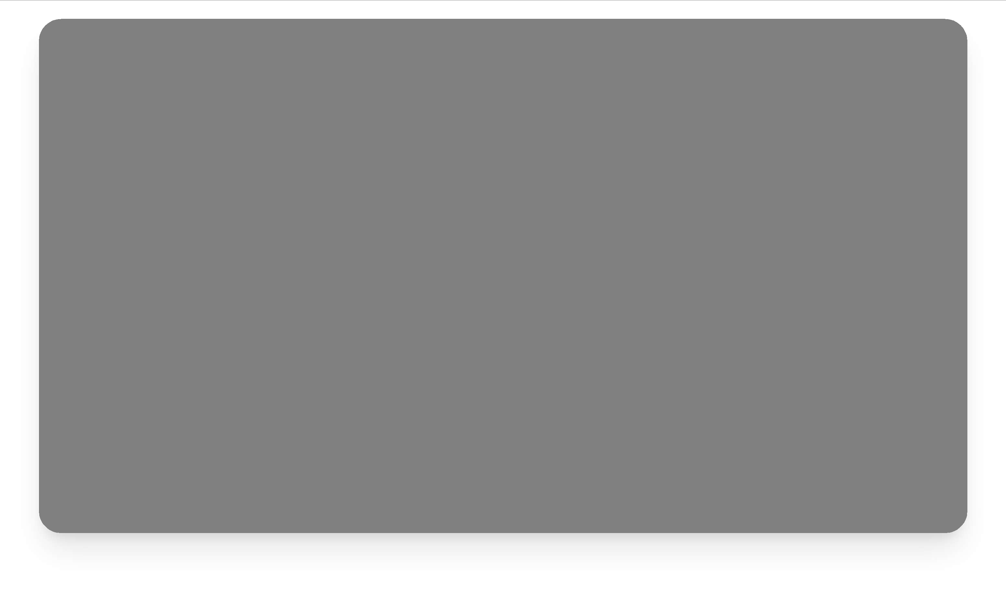

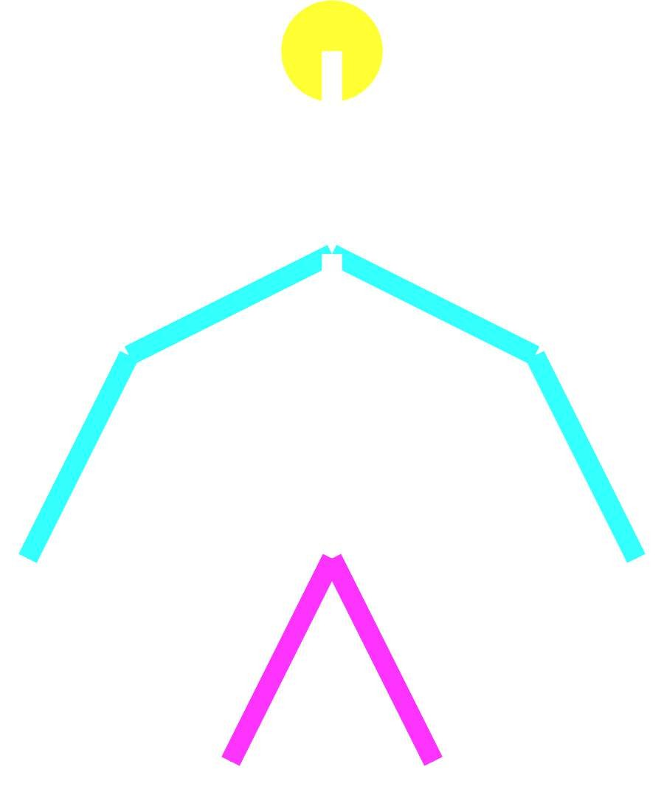





Slide 12



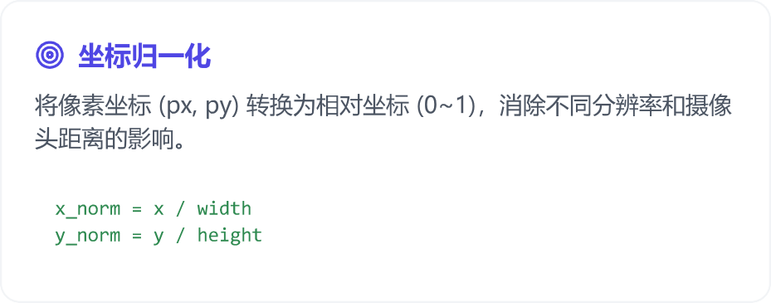
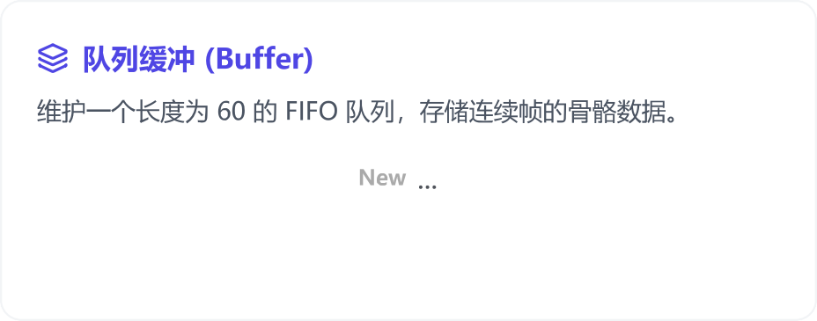

Slide 13








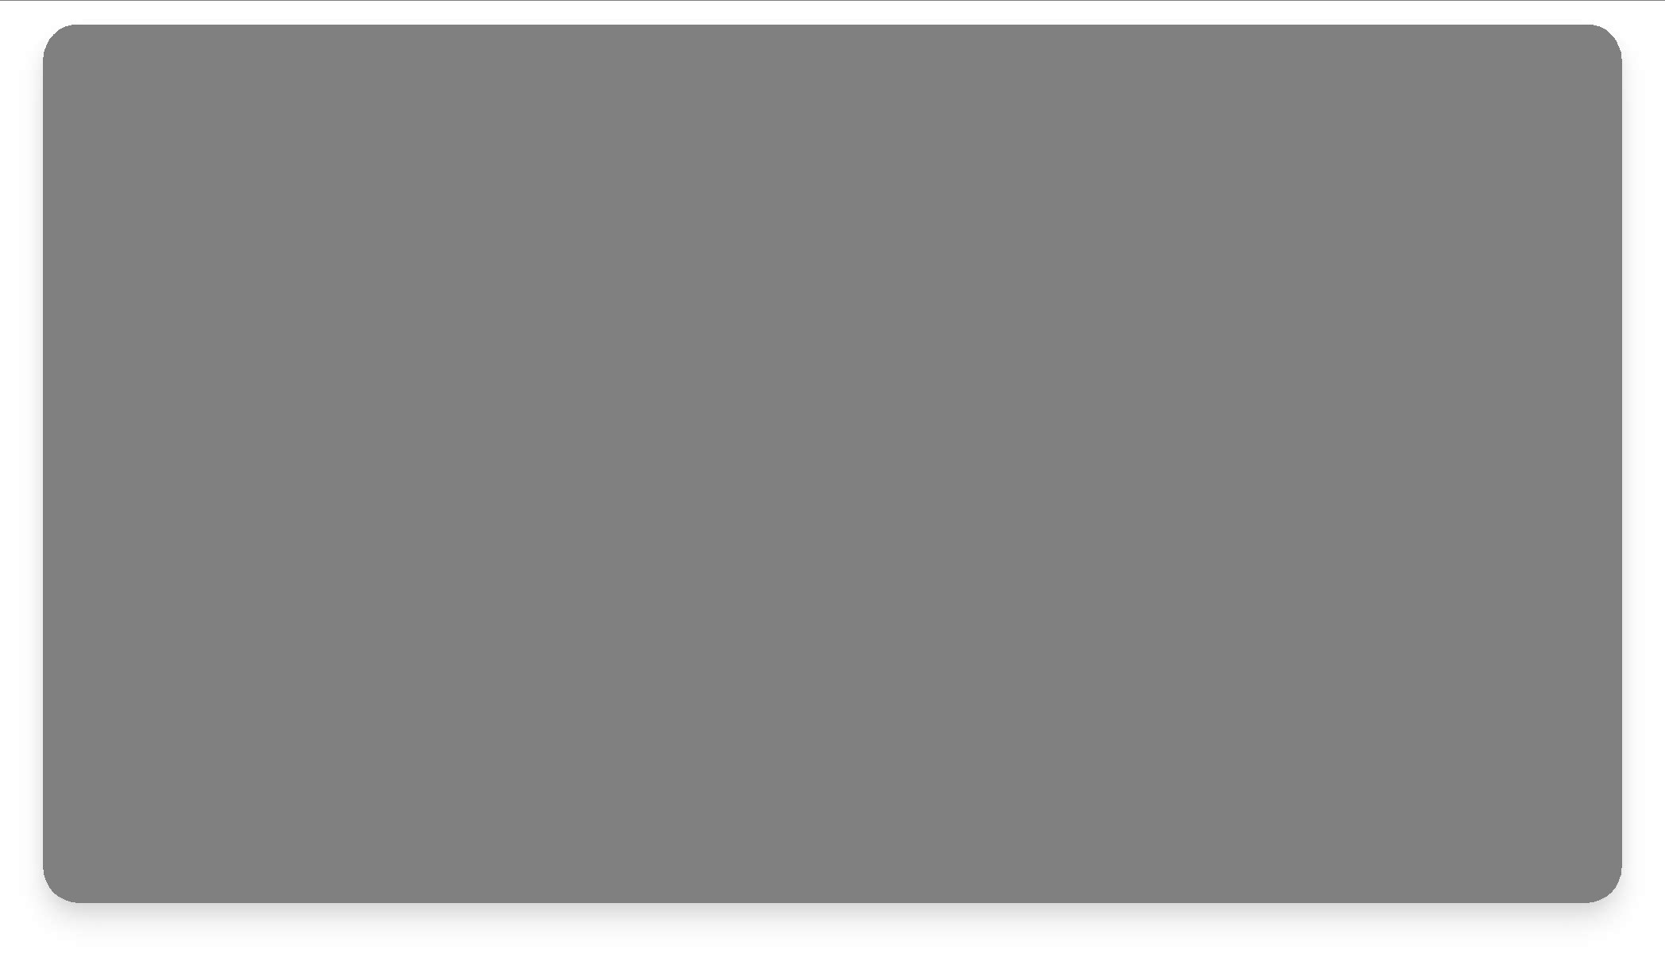







Slide 14




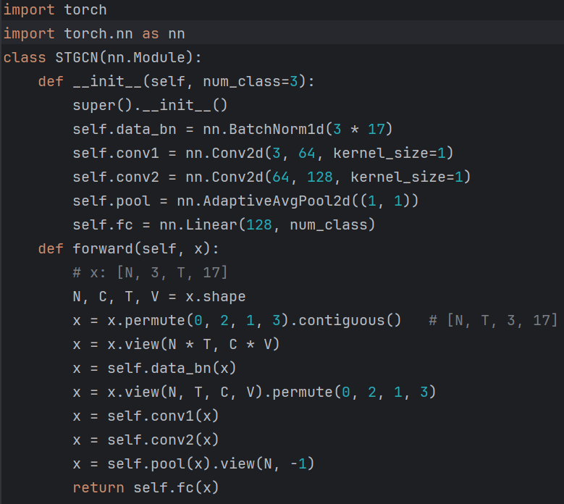
•输入维度：[N, 3, T, 17]
•N：批次大小
•3： 通道数（x坐标， y坐标， 置信度）
•T: 时间序列长度（60帧）
•17： 人体关键点数量（COCO格式）
•网络主干：
•数据归一化 （BatchNorm1d）：对输入数据进行标准化，加速收敛。
•特征映射 （Conv1）：使用 将输入通道从3维映射到64维，提取每个节点的初步特征。
•特征增强 （Conv2）：使用 将通道数扩展到128维，进一步提取高维语义特征。
•时空聚合 （AdaptiveAvgPool2d）：使用全局平均池化层，将时间维度 和空间维度的信息聚合，输出每个样本的全局特征向量。
•分类头 （Linear）：全连接层将128维特征映射到类别空间。
该结构避免了复杂的图邻接矩阵计算，利用1x1卷积作为点感知（Point-wise）MLP，极大地降低了参数量和计算复杂度，实现了极高的推理速度。

Slide 15

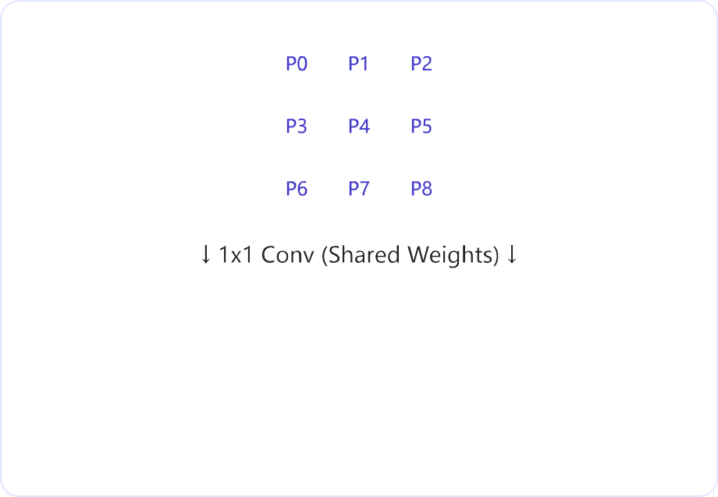

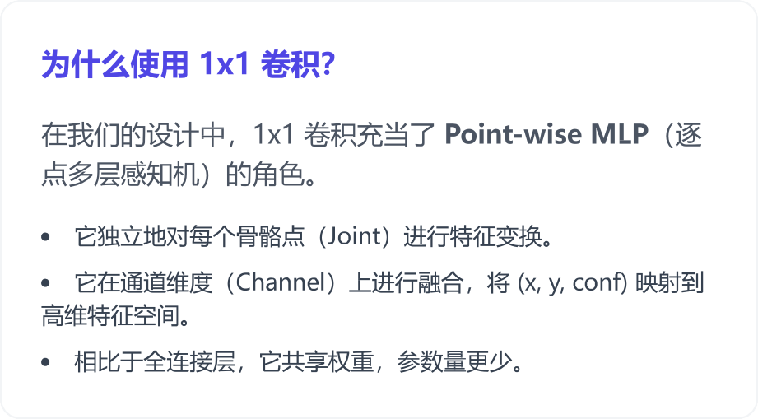



















Slide 16




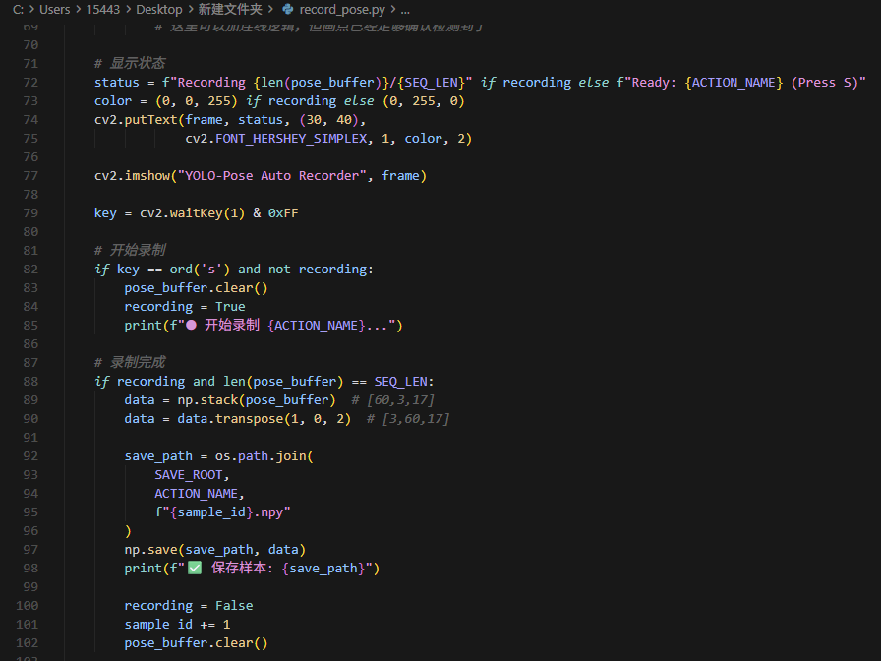
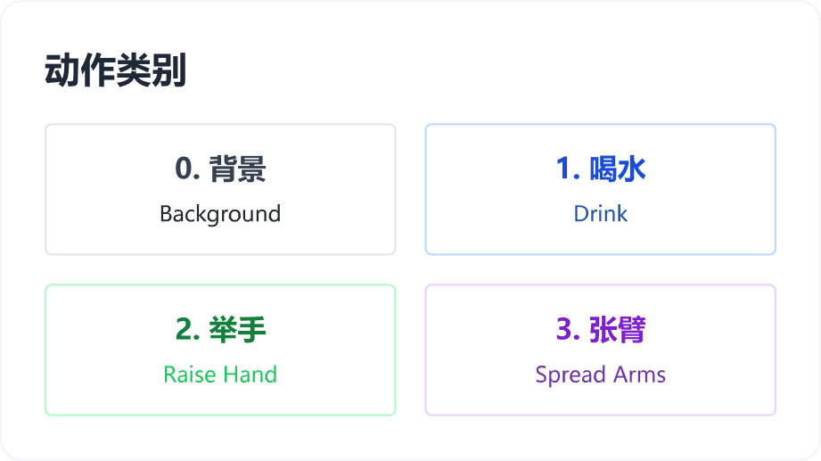


Slide 17




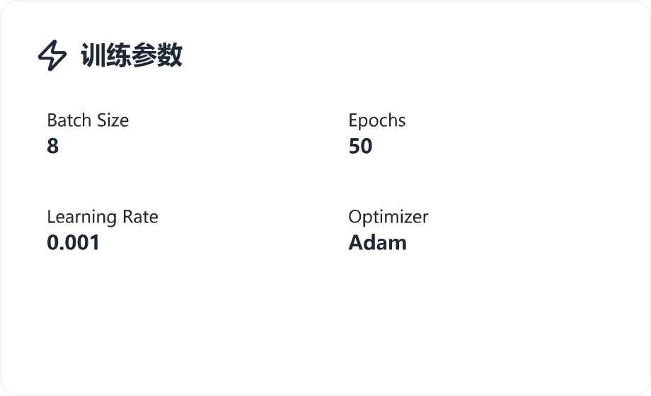
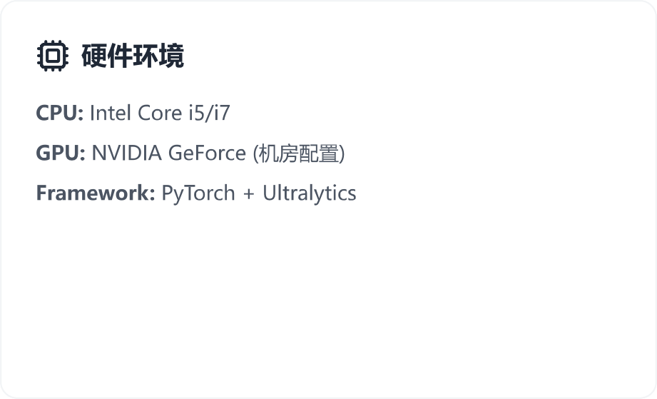


Slide 18

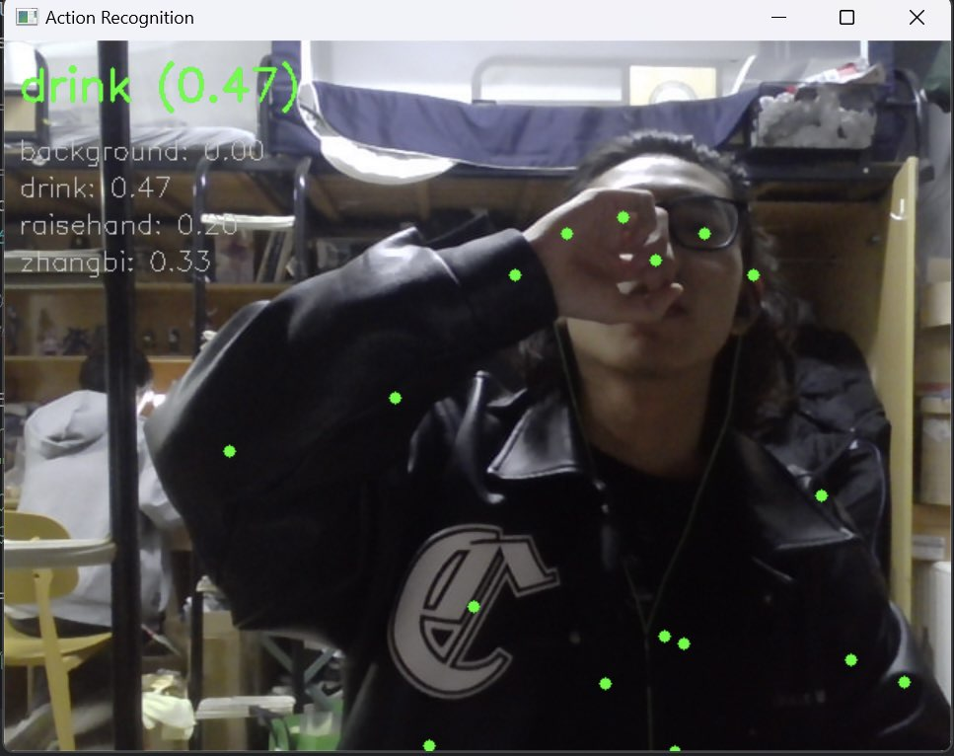
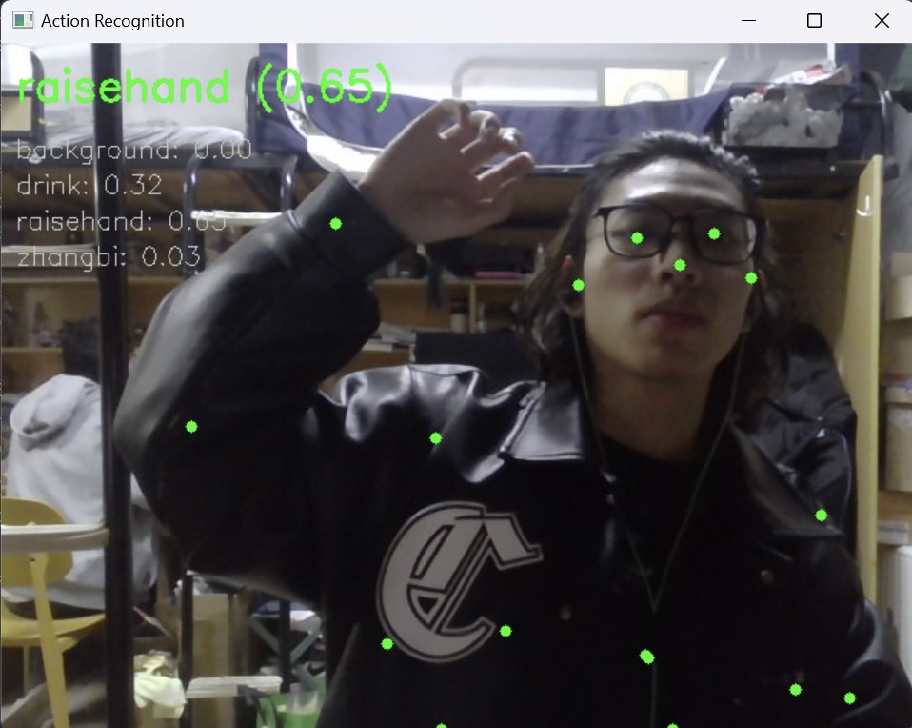
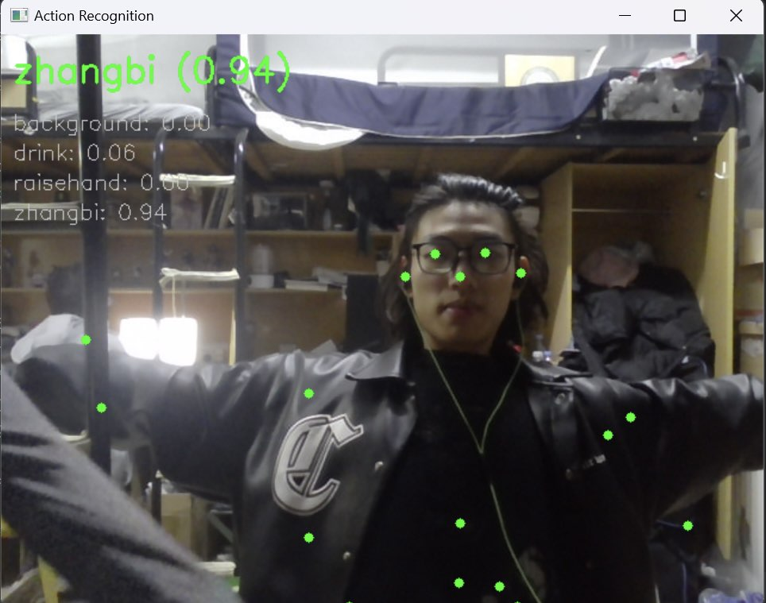
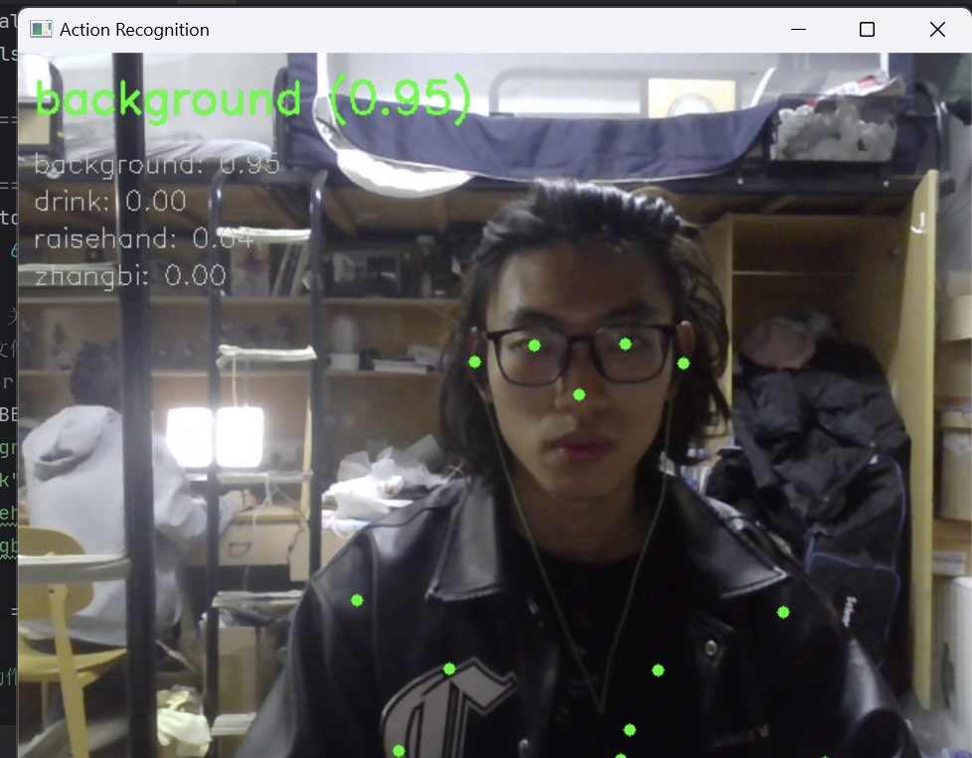


Slide 19



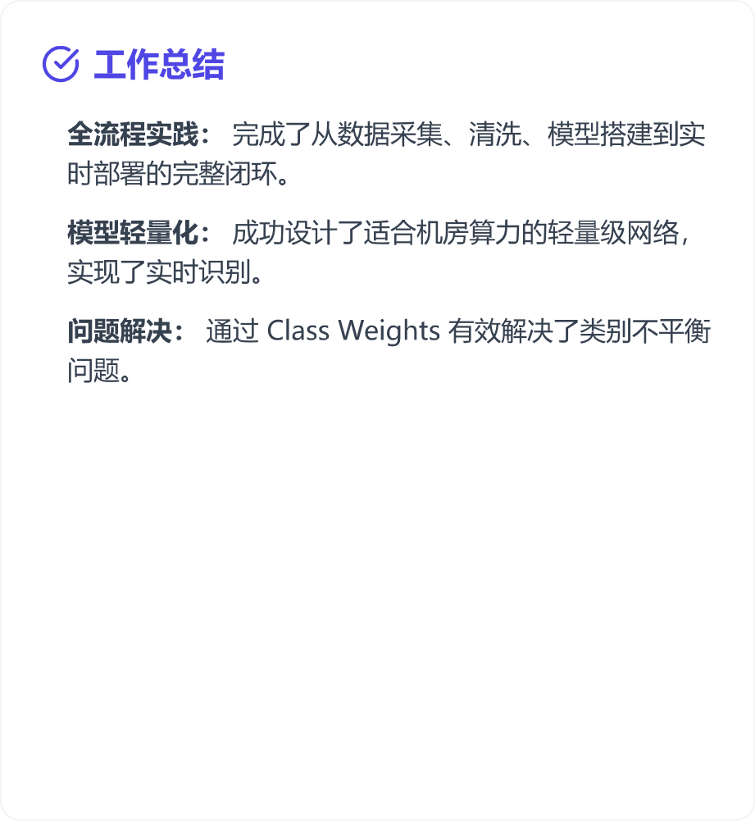
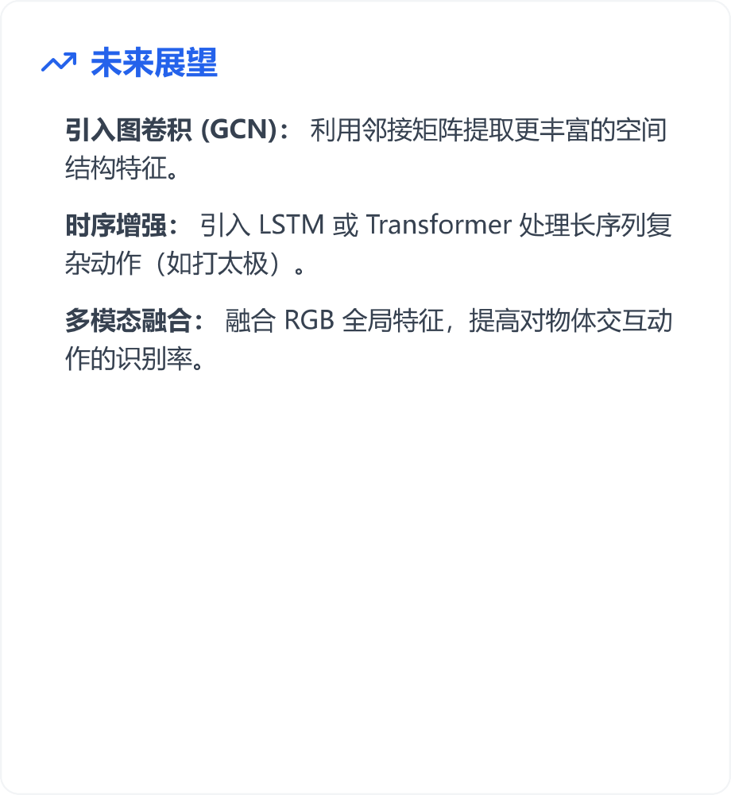

Slide 20



